Slide 1


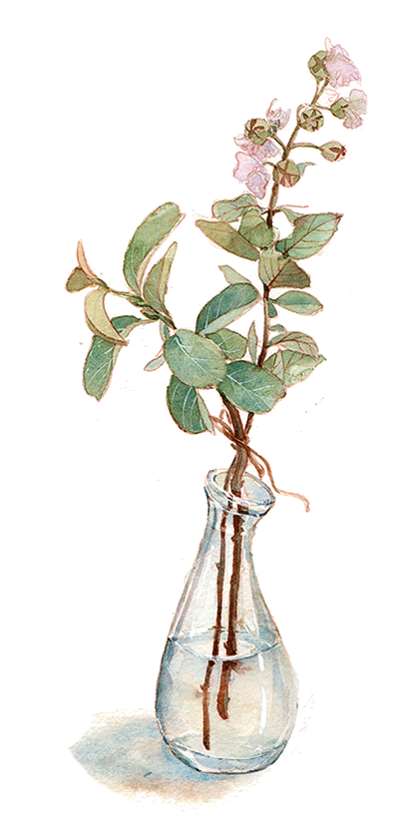
结合遗忘规律介绍学习方法
present:

Slide 2
目录
Contents
01
遗忘曲线是什么?
02
大脑是如何记忆的?
03
为什么昨天记的东西今天就很容易忘记
04
一些学习方法的推荐

Slide 3
01
遗忘曲线是什么?

Slide 4
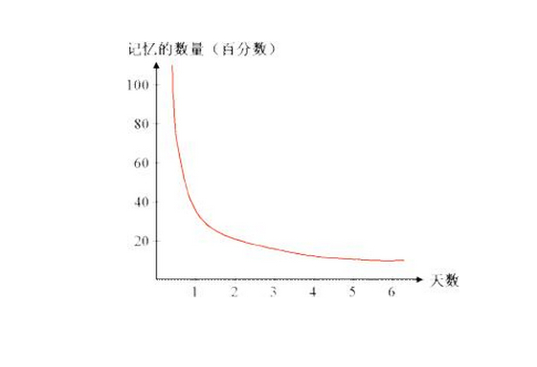
描述了人类大脑对新事物遗忘的规律。
可以从遗忘曲线中掌握遗忘规律并加以利用，从而提升自我记忆能力

Slide 5
02
大脑是如何记忆的?如何形成长期记忆?

Slide 6
为了形成长期的记忆,复习和情景代入是很重要的

Slide 7
03
大脑为什么记不住我们见到的所有东西

Slide 8
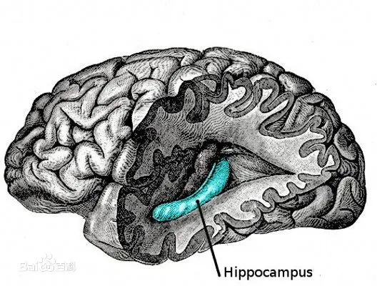
海马体主要负责记忆和学习，日常生活中的短期记忆都储存在海马体中。
如果一个记忆片段，
比如一个电话号码或者一个人在短时间内被重复提及的话海马体就会将其转存入大脑皮层，
成为永久记忆。海马还有一个功能是切断会杀死自己的压力反应。
所以当海马中的某个短期记忆引起了剧烈的压力反应，海马会切断这种神经连接，
短期记忆也就不会被存入大脑皮层

Slide 9
04
如何将短期记忆转变为长期记忆

Slide 10
将知识记在大脑中,并且想调用的时候就能想起来

Slide 11
1、提问记忆法:以要求自己回忆特定的信息为基础,建立的一套完整的学习体系.它的核心就是提问
和回答.只有信息被反复的调用,对其的印象才能加深
2、重复吸收法:顾名思义就是将昨天获取的信息进行重复获取,让大脑认识到这个信息很重要,
自然而然就会形成长期记忆
3、联想记忆法:将获取的信息以一种我们已经形成长期记忆的东西代替,例如单词birdman可以想
成我们知道的bird和man,联想成像鸟一样在空中飞行的人,其实就是飞行员.这样的话效率会更好.

Slide 12
谢谢聆听

